Slide 1
1．给出下面表达式的递波兰表示.
（1）a*（-b+c） 答： ab@c+*
（2）¬A∨¬（C∨¬D） A¬CD¬∨¬∨
（3）a+b*（c+d/e） abcde/+*+
（4）（A∧B）∨（¬C∨D） AB∧C¬D∨∨
（5）-a+b*（-c+d） a@bc@d+*+
（6）（A∨B）∧（C∨¬D∧E） AB∨CD¬E∧∨∧
（7）if（x+y）*z=0 then S:=（a+b）*c else S:=a*b*c

Slide 2
1．给出下面表达式的递波兰表示.
（7）if（x+y）*z=0 then S:=（a+b）*c else S:=a*b*c
逆波兰式：xy+z*0=P1 JF Sab+c*:=P2 JP Sab*c*:=
P1 P2
对应的四元式代码如下：（当前lc=10，回填、拉链法实现）
10 (+，x, y, t1)
11 (*, t1, z, t2)
12 (=, t2, 0 , t3) 12 （j=，t2, 0， 14） E.true
13 (jz, t3, , 18) 或 13 （jp, _ , _ , 18） E.false
14 (+, a, b, t4)
15 (*, t4, c, t5)
16 (:=, t5,_ ,s)
17 (jp,_, _, 21)
18 (*, a, b, t6)
19 (*, t6, c, t7)
20 (:=, t7,_ ,s)
21

Slide 3
2．请将表达式 -(a+b）*（c+d）-（a+b+c）分别表示成三元式、间接三元式和四元式序列
（7）解：①三元式序列 ② 间接三元式序列
（1）（+,a,b） 三元式表 操作
（2）（@, (1), _） （1）（+, a, b） (1)
（3）（+, c, d） （2）（@, (1), _） (2)
（4）（*, (2), (3)） （3）（+, c, d） (3)
（5）（+, a, b） （4）（*, (2), (3)） (4)
（6）（+, (5), c） （5）（+, (1), c） (1)
（7）（-, (4), (6)） （6）（-, (4), (5)） (5)
(6)

Slide 4
2．请将表达式 -(a+b）*（c+d）-（a+b+c）分别表示成三元式、间接三元式和四元式序列
（7）解：对应的四元式代码如下：（当前lc=10，回填、拉链法实现）
1（+, a, b, T₁）
2（@, T₁,_, T₂）
3（+, c, d, T₃）
4（*, T₂, T₃, T₄）
5（+, a, b, T₅）
6（+, T₅, c, T₆）
7（-, T₄, T₆, T₇）
1～4不变，5 ～7可优化为：
5（+, T₁, c, T₅）
6（-, T₄, T₅, T₆）

Slide 5
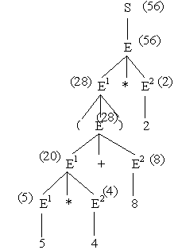
3．采用语法制导翻译思想，表达式E的“值”描述如下：
产生式 语义动作
（0）S→E {print E.value}
（1）E→E1+E2 {E. val=E1. val+E2.val}
（2）E→E1*E2 {E. val=E1.val*E2.val}
（3）E→（E1） {E. val=E1.val }
（4）E→n {E. val=n. val}
如果采用LR分析法，给出表达式（5*4+8）*2的
语法树并在各结点上注明语义值val

Slide 6
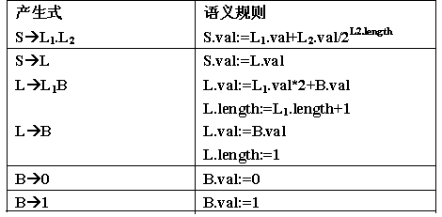
5、令S.val为下列文法由S生成的二进制的值，如，对于输入101.101，S.val=5.625
S→L.L | L
L→LB | B
B→0 | 1
解：令综合属性val

Slide 7
7.为生成变量说明的文法 构造一种转换（翻译）模式将每个标识符的类型登入名字表中。
D→iL {D.type：= L.type；
addtype（i.entry，D.type}
L→,iL¹ { L.type：= L¹.type；
addtype（i.entry，L.type）}
L→ :T { L.type：= T.type }
T→integer {T.type:=int}
T→real { T.type:=real}

